Slide 1



Slide 2




Микрофинансирование СМСП
Подробнее о мерах поддержки и институтах развития ↓
Сайт Министерства экономического развития и промышленности Иркутской области | Сайт ЦОУ «Мой бизнес» в Иркутске | Сайт «Фонда микрокредитования Иркутской области»
irkobl.ru/sites/economy | mb38.ru | mfoirk.ru

Slide 3




Льготное микрокредитование предпринимателей Иркутской области
Преимущества кредитования в государственных МФО
кредитование с момента создания бизнеса | льготные ставки | отсутствие комиссий | короткие сроки принятия решения | привлечение комплекса мер господдержки
сертификация
инжиниринг
брендинг
маркетинг
микрозайм
консультационные услуги

Slide 4

Микрофинансирование СМСП
Субъекты МСП
микро-, малые и средние предприятия не более 250 работников выручка до 2 млрд руб. с даты регистрации прошло менее 12 месяцев
Займы от 50 тысяч до 5 млн руб. на 3 года под 6,5 - 15% годовых

Slide 5
с 27.10.2025 года
ПРОГРАММЫ КРЕДИТОВАНИЯ
Универсальная МФО с широким диапазоном ставок
№ | Финансовый продукт | Виды деятельности СМСП, зарегистрированных и осуществляющих деятельность на территории Иркутской области | Сумма займа (тыс. руб.) | Срок займа (лет) | Целевое назначение займа | Процентная ставка, действующая на дату заключения договора займа (% годовых)
 |  |  |  |  |  | с залогом | без залога
I. МИКРОЗАЙМЫ ДЛЯ ПРИОРИТЕТНЫХ ВИДОВ ДЕЯТЕЛЬНОСТИ
1 | Производство | – СМСП, осуществляющие деятельность в сфере обрабатывающих производств (раздел С «Обрабатывающие производства» ОКВЭД) | от 50 до 5000 | 3 | Приобретение основных средств / любые цели, связанные с предпринимательской деятельностью | 6,5 % | 8,5 %
 |  | – СМСП, являющиеся участниками Промышленного кластера | от 50 до 5000 | 3 | Приобретение основных средств / любые цели, связанные с предпринимательской деятельностью | 6,3 % | 8,5 %
2 | Отельер | СМСП, осуществляющие деятельность в сфере гостиничного бизнеса (класс 55 раздела I «Деятельность гостиниц и предприятий общественного питания» ОКВЭД) | от 50 до 5000 | 3 | Приобретение основных средств | 8 % | 10,5 %
 |  |  |  |  | Любые цели, связанные с предпринимательской деятельностью | 8,24 %
3 | Ресторатор | СМСП, осуществляющие деятельность в сфере общественного питания (класс 56 раздела I «Деятельность гостиниц и предприятий общественного питания» ОКВЭД) | от 50 до 5000 | 3 | Приобретение основных средств / любые цели, связанные с предпринимательской деятельностью | 8,24 % | 12,374 %
4 | Информационные технологии | СМСП, осуществляющие деятельность в сфере информационных технологий и связи (раздел J «Деятельность в области информации и связи» ОКВЭД) | от 50 до 5000 | 3 | Приобретение основных средств | 8 % | 10,5 %
 |  |  |  |  | Любые цели, связанные с предпринимательской деятельностью | 8,24%
5 | Туризм | СМПС, осуществляющие деятельность туристических агентств и организаций, предоставляющих услуги в сфере туризма (класс 79 раздела N «Деятельность административная и сопутствующие дополнительные услуги» ОКВЭД) | от 50 до 5000 | 3 | Приобретение основных средств / любые цели, связанные с предпринимательской деятельностью | 8,24 % | 12,374 %

Slide 6
продолжение
ПРОГРАММЫ КРЕДИТОВАНИЯ
6 | Начинающий предприниматель | СМСП, начинающие осуществлять предпринимательскую деятельность (вновь зарегистрированные и действующие менее 2 лет на дату заключения договора микрозайма): – в сфере обрабатывающих производств (раздел С «Обрабатывающие производства» ОКВЭД) | от 50 до 5000 | 3 | На цели, связанные с реализацией представленного бизнес-плана (для СМСП, действующих менее 1 года) Приобретение основных средств / любые цели, связанные с предпринимательской деятельностью (для СМСП, действующих от 1 года до 2 лет) | 8 % | 11,5 %
 |  | – в сфере услуг (бытовые, медицинские, транспортные и т.д.) | от 50 до 5000 | 3
 |  |  |  |  |  | 8,24 % | 12,374 %
7 | Экспортер | СМСП, осуществляющие экспортную деятельность | от 50 до 5000 | 3 | Приобретение основных средств / любые цели, связанные с предпринимательской деятельностью | 6,5 % | 8,5 %
8 | Сельское хозяйство | СМСП, осуществляющие деятельность: - в сфере сельского хозяйства (ОКВЭД: с 01.11. по 01.64); - сельскохозяйственного производственного или потребительского кооператива | от 50 до 5000 | 3 | Приобретение основных средств / любые цели, связанные с предпринимательской деятельностью | 7 % | 9,5 %
9 | Профессионал | СМСП, осуществляющие профессиональную, научную и техническую деятельность (классы 71, 72 раздела М «Деятельность профессиональная, научная и техническая» ОКВЭД) | от 50 до 5000 | 3 | Приобретение основных средств / любые цели, связанные с предпринимательской деятельностью | 8,24 % | 10,5 %
10 | Моногород | СМСП, зарегистрированные и осуществляющие деятельность на территории моногородов Иркутской области (Черемхово, Саянск, Шелехов, Железногорск-Илимский, Усть-Илимск, Байкальск, Усолье-Сибирское, Тулун): – осуществляющие деятельность в сфере обрабатывающих производств (раздел С «Обрабатывающие производства» ОКВЭД) | от 50 до 5000 | 3 | Приобретение основных средств | 5 % | 8,5 %
 |  |  |  |  | Любые цели, связанные с предпринимательской деятельностью | 5,5 %
 |  | – являющиеся резидентами территорий опережающего социального-экономического развития или особой экономической зоны Российской Федерации, включенные в реестр резидентов таких территорий | от 50 до 5000 | 3 | Приобретение основных средств / любые цели, связанные с предпринимательской деятельностью | 5 % | 8,5 %
 |  | – осуществляющие предоставление услуг (бытовые, медицинские, транспортные и т.д.) | от 50 до 5000 | 3 | Приобретение основных средств / любые цели, связанные с предпринимательской деятельностью | 8 % | 10,5 %
II. РЕФИНАНСИРОВАНИЕ БАНКОВСКИХ КРЕДИТОВ
11 | Рефинансирование кредита | – СМСП, осуществляющие деятельность в сфере обрабатывающих производств (раздел С «Обрабатывающие производства» ОКВЭД) | от 50 до 5000 | 3 | Рефинансирование банковских кредитов, связанных с осуществлением предпринимательской деятельности | 8,24 % | –

Slide 7
продолжение
ПРОГРАММЫ КРЕДИТОВАНИЯ
III. ЦЕНТР КЛАСТЕРНОГО РАЗВИТИЯ
12 | Участник ЦКР | СМСП, являющиеся участниками территориального кластера Центра кластерного развития Центра «Мой Бизнес» Иркутской области на дату подачи заявки на микрозаем | от 50 до 5000 | 3 | Приобретение основных средств / любые цели, связанные с предпринимательской деятельностью | Рассчитывается от ставки по соответствующему виду деятельности СМСП минус 0,2 % | –
IV. УЧАСТНИК НГС
13 | Поручительство РГО | СМСП, получивший заем под поручительство РГО | от 50 до 5000 | 3 | Приобретение основных средств / любые цели, связанные с предпринимательской деятельностью | Рассчитывается от ставки по соответствующему виду деятельности СМСП минус 0,2 % | –
V. МИКРОЗАЙМЫ ДЛЯ ИНЫХ ВИДОВ ДЕЯТЕЛЬНОСТИ
14 | Исполнитель государственного оборонного заказа | СМСП (юридические лица), заключившие контракт на поставку продукции в рамках государственного оборонного заказа | от 50 до 5000 | 3 | Приобретение основных средств / любые цели, связанные с предпринимательской деятельностью | 8,25 % | 12,375 %
15 | Социальное предпринимательство | СМСП, осуществляющие деятельность в сфере социального предпринимательства (согласно требованиям Федерального закона № 209-ФЗ от 24.07.2007 г. «О развитии малого и среднего предпринимательства в Российской Федерации») | от 50 до 5000 | 3 | Приобретение основных средств / любые цели, связанные с предпринимательской деятельностью | 8,25 % | 12,375 %
16 | Победитель регионального конкурса | СМСП, занявшие первое место в номинации или категории: - регионального конкурса «Сделано в Приангарье»; - регионального этапа конкурса «100 лучших товаров России» | от 50 до 5000 | 3 | Приобретение основных средств / любые цели, связанные с предпринимательской деятельностью | 8,25 % | 12,375 %
17 | Промышленный дизайн | СМСП, заключившие предварительный договор на оказание услуг по разработке промышленного дизайна с организацией (индивидуальным предпринимателем), состоящим в реестре промышленных дизайнеров Иркутской области | от 50 до 2000 | 3 | Оплата услуг по разработке промышленного дизайна | 8,25 % | 12,375 %

Slide 8
продолжение
ПРОГРАММЫ КРЕДИТОВАНИЯ
18 | Беспилотные авиационные системы | СМСП, реализующие программы дополнительного профессионального образования в сфере беспилотных авиационных систем (БАС) | от 50 до 5000 | 3 | Финансирование текущих расходов предпринимательской деятельности | 8,25 % | 12,375 %
19 | Услуги | СМСП, осуществляющие предоставление услуг (бытовые, медицинские, транспортные и т.д.) * | от 50 до 5000 | 3 | Приобретение основных средств | 11 % | 13,5 %
 |  |  | от 50 до 5000 | 3 | Любые цели, связанные с предпринимательской деятельностью | 11,5 %
20 | Деятельность в сфере недвижимости | СМСП, осуществляющие сдачу в аренду, эксплуатацию либо управление собственным или арендованным недвижимым имуществом (ОКВЭД: коды 68.20, 68.20.1., 68.20.2., 68.32) * | от 50 до 5000 | 3 | Приобретение основных средств / любые цели, связанные с предпринимательской деятельностью | 12,5 % | 14 %
21 | Торговля | СМСП, осуществляющие деятельность в сфере розничной и оптовой торговли | от 50 до 5000 | 1 | Приобретение основных средств / любые цели, связанные с предпринимательской деятельностью | 13,5 % | 15 %
* Для микрозаймов выдаваемых в рамках лимитов, срок займа ограничен 2 годами.

Slide 9

Микрофинансирование СМСП
Требования к СМСП
Соответствие Федеральному закону № 209-ФЗ от 24.07.2007
кроме того: регистрация и осуществление деятельности на территории Иркутской области задолженность по начисленным налогам, сборам не более 50 тысяч руб. для СМСП положительная кредитная история наличие достаточного и ликвидного обеспечения

Slide 10
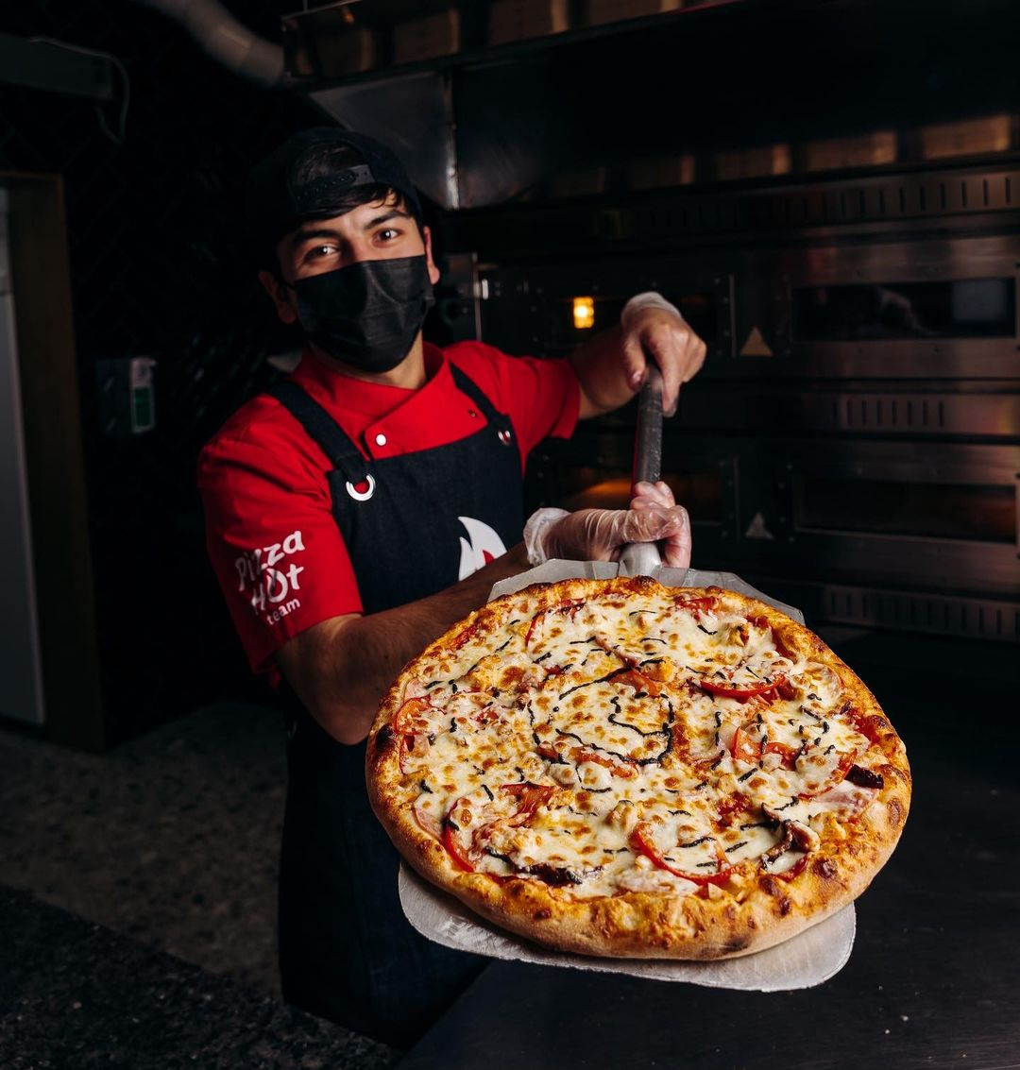
Микрофинансирование СМСП
Обеспечение договора займа
залог недвижимости залог транспортного средства поручительство физического или юридического лица поручительство ЦОУ «Мой бизнес»

Slide 11
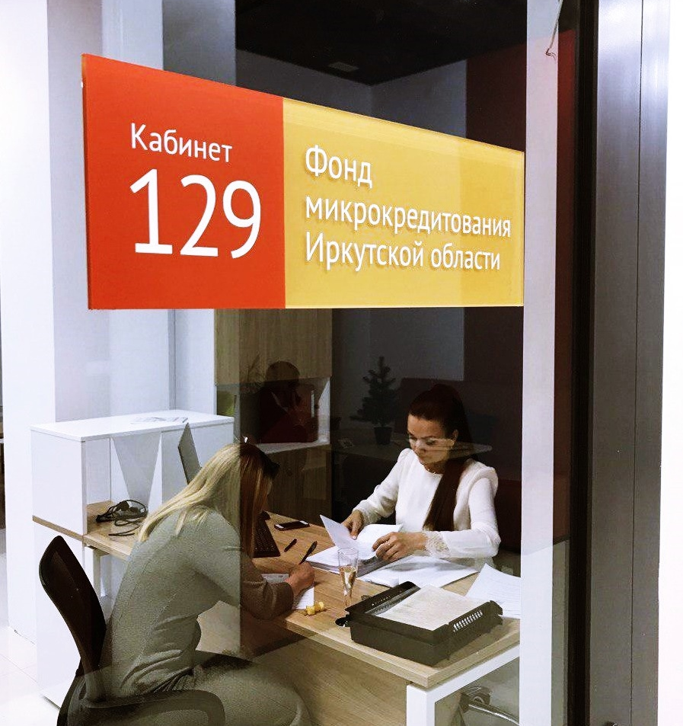
Микрофинансирование СМСП
Микрозаймы не предоставляются
кредитным организациям, страховым организациям (за исключением потребительских кооперативов) инвестфондам, НПФ, профучастникам РЦБ, ломбардам участникам соглашений о разделе продукции игорному бизнесу, нерезидентам РФ, добывающим и реализующим полезные ископаемые участвующим в процедуре несостоятельности (банкротства) имеющим отрицательную кредитную историю

Slide 12
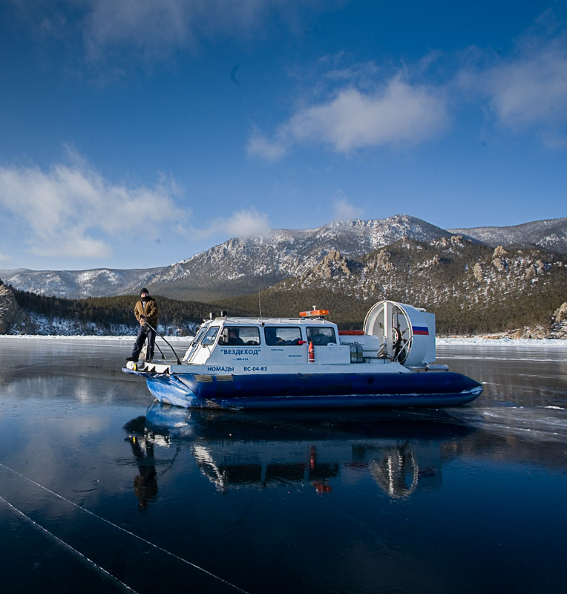
Микрофинансирование СМСП
Целевое подтверждение договора займа
Документы предоставляются в течение 60 дней после получения займа. К ним относятся: договоры; акты; платежные поручения; кассовые чеки; счета-фактуры; товарные накладные. Документы заверяются руководителем организации, проставляется печать.

Slide 13

Микрофинансирование СМСП
Подать заявку можно
ЛИЧНО ИЛИ ЧЕРЕЗ ПРЕДСТАВИТЕЛЯ В ФОНДЕ МИКРОКРЕДИТОВАНИЯ ИРКУТСКОЙ ОБЛАСТИ | ЛИЧНО ИЛИ ЧЕРЕЗ ПРЕДСТАВИТЕЛЯ В ОДНОМ ИЗ ОТДЕЛЕНИЙ МФЦ, ЦОУ «МОЙ БИЗНЕС» | НА САЙТЕ ФОНДА МИКРОКРЕДИТОВАНИЯ ИРКУТСКОЙ ОБЛАСТИ MFOIRK.RU
Порядок прохождения заявки
1-2 дня
2-5 дней
1-3 дня
1 день
60 дней
Срок займа
Консуль-
тация
Первоначальная проверка
Сбор
документов
СМСП
Подача пакета документов в
Фонд
Проверка документов на соответствие требованиям ФЗ, осмотр бизнеса, залога
Рассмотрение
заявки на
Экспертном
совета
Перечисление денежных средств
Предоставление
в Фонд отчета
о целевом использовании
ВОЗВРАТ
ЗАЙМА

Slide 14

Макаров Евгений Анатольевич,
начальник юридического отдела
микрокредитной компании
«Фонд микрокредитования Иркутской области»
8 (3952) 43-43-29
ur@mfoirk.ru

